Slide 1
Område A
289 Tidningar, 3 Buntar
1 Vuxen
3 Barn

Slide 2
OMRÅDE
A=289 3 Buntar
B=469 5 Buntar
C=326 4 Buntar
D=292 3 Buntar
E=481 5 Buntar
F=445 5 Buntar
G=121 2 Buntar
27 Buntar
B
A
C
D
E
F
G

Slide 3
Område B
469 Tidningar
5 Buntar
2 Vuxna
4 Barn
Blå nyckelbrickor
3st

Slide 4
OMRÅDE
A=289 3 Buntar
B=469 5 Buntar
C=326 4 Buntar
D=292 3 Buntar
E=481 5 Buntar
F=445 5 Buntar
G=121 2 Buntar
27 Buntar
B
A
C
D
E
F
G

Slide 5
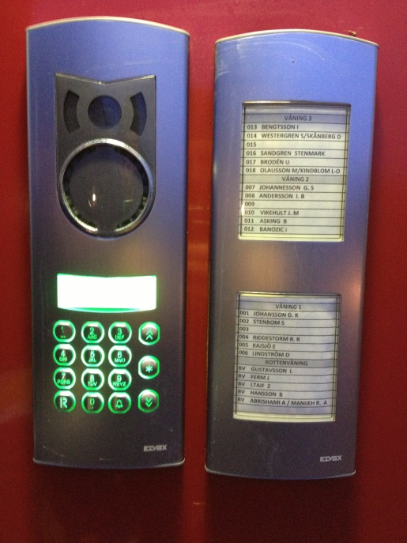
Område C
326 Tidningar
4 Buntar
2 Vuxna
4 Barn
Gula nyckelbrickor.
3st
Lägg brickan på
namnskylten.

Slide 6
OMRÅDE
A=289 3 Buntar
B=469 5 Buntar
C=326 4 Buntar
D=292 3 Buntar
E=481 5 Buntar
F=445 5 Buntar
G=121 2 Buntar
27 Buntar
B
A
C
D
E
F
G

Slide 7
1 Vuxna
3 Barn
Område D
292 Tidningar
3 Buntar

Slide 8
OMRÅDE
A=289 3 Buntar
B=469 5 Buntar
C=326 4 Buntar
D=292 3 Buntar
E=481 5 Buntar
F=445 5 Buntar
G=121 2 Buntar
27 Buntar
B
A
C
D
E
F
G

Slide 9
Område E
481 Tidningar
5 Buntar
1 Vuxna
3 Barn

Slide 10
OMRÅDE
A=289 3 Buntar
B=469 5 Buntar
C=326 4 Buntar
D=292 3 Buntar
E=481 5 Buntar
F=445 5 Buntar
G=121 2 Buntar
27 Buntar
B
A
C
D
E
F
G

Slide 11
Område F
445 Tidningar
5 Buntar
1 Vuxna
3 Barn

Slide 12
OMRÅDE
A=289 3 Buntar
B=469 5 Buntar
C=326 4 Buntar
D=292 3 Buntar
E=481 5 Buntar
F=445 5 Buntar
G=121 2 Buntar
27 Buntar
B
A
C
D
E
F
G

Slide 13
Område G
121 Tidningar
2 Buntar
1 Vuxna
2 Barn

Slide 14
OMRÅDE
A=289 3 Buntar
B=469 5 Buntar
C=326 4 Buntar
D=292 3 Buntar
E=481 5 Buntar
F=445 5 Buntar
G=121 2 Buntar
27 Buntar
B
A
C
D
E
F
G

Slide 15
F-02
F-02

